Slide 1








BASIC TALK
Simple
basique
convaincant

Slide 2
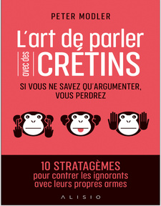
les fausses affirmations
sont convaincantes
“ Si vous ne savez
qu’argumenter,
vous perdrez.”
explique l’auteur
Peter Modler.
LE SIMPLISME EST UNE FORCE
POUR CONVAINCRE

Slide 3


“Les adeptes de l’argumentation zéro mènent la danse, tandis que les partisans de la nuance subissent des camouflets.”

Slide 4

Le high talk consiste en des
.
exposés longs et nuancés
Le basic talk consiste en
des .
Affirmations ramassées
le basic talk est simple
et le cerveau l’assimile
sans effort.

Slide 5



Modler analyse le débat présidentiel entre Donald Trump et Hillary Clinton.
“Trump provoque Clinton en lâchant une remarque courte et non factuelle, elle ne peut alors s’empêcher de faire la démonstration de sa supériorité,
à grand renfort de données,
dans les moindres détails.”

Slide 6


Trump connaît
le pouvoir du
Clinton s’obstine
à employer le
riche en contenu
BASIC TALK
Il assène
son propos
HIGH TALK
Elle est nuancée donc compliquée à comprendre.

Slide 7

BASIC
TALK
Quand Trump est accusé par Clinton
de conflits d’intérêts, il répond en 4 mots :
“That’s called business.”

Slide 8
HIGH
TALK
Quand Clinton est accusée par Trump d’endosser l’accord
de libre-échange
de l’ALENA,
elle se lance dans une longue explication rébarbative.

Slide 9
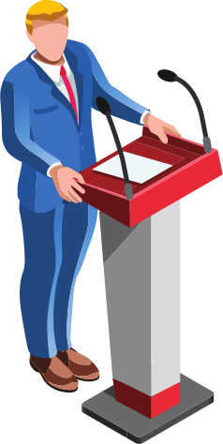
Même l’insulte fonctionne !
“Notre pays n’a pas de leadership,
À commencer par la secrétaire d’État Clinton, très franchement.”
Là encore, Clinton,
sur la défensive,
s’obstine à répondre
à grand renfort de données !

Slide 10
les principes
sont
simples
Être offensif
Maîtriser l’espace de parole

Slide 11

Être OFFENSIF
Trump répond
“C’EST FAUX.”
régulièrement.
Ou encore
“JOLIES FORMULES.
ZÉRO RÉSULTAT.”

Slide 12

MAÎTRIser
l’espace de parole
Trump coupe fréquemment la parole.
À un seul moment,
Clinton l’interrompt
et Trump s’indigne.
Clinton s’excuse immédiatement.
Jamais Trump ne s’excuse.

Slide 13


Vous pouvez agir
Soyez conscient du pouvoir du basic talk
Relisez peter modler
Suivez-moi

